Slide 1
Python pour les SHS
Pourquoi programmer en Python ? Émilien Schultz - Léo Mignot

Slide 2
Petit tour de table
Émilien & Léo : sciences sociales computationnelles
Vous :
Spécialité/sujet d’intérêt ?
Type de données ?
Quel usage de Python (dans l’idéal) ?
ça peut être juste la curiosité …

Slide 3
Objectifs de cette formation
Une première étape générale :
Une présentation transversale des enjeux de la programmation
Des éléments pratiques pour se repérer
Les bases du langage Python
Un usage pour traiter des données tabulaires

Slide 4
Ce que cette formation n’est pas
De la théorie sur la programmation
Épuiser la programmation Python
La seule manière d’aborder la programmation
Un cours spécialisé (ML, etc.)
Session 2 sur le NLP

Slide 5
Contenu de la formation
Dépôt Github : https://github.com/pyshs/CUSO2026

Slide 6
Quelques questions pour commencer
Pourquoi programmer (en recherche) ?
Pourquoi Python ?
Comment s’y mettre concrètement ?
Comment envisager la pratique dans un temps plus long

Slide 7
Pourquoi programmer ?
“Certains disent « Il faut coder », d’autres rétorquent « Il faut décoder »” (Cardon, 2019)

Slide 8
La numérisation de la science
Numérisation comme point de passage obligé
“L’historien de demain sera programmeur ou ne sera plus” (Emmanuel Le Roy Ladurie, 1968)
“De la poussière à la lumière bleue” de Caroline Muller et Frédéric Clavert, Signata, 2021
Abondance de données
Comment les actionner ?
Courant profond et puissant de la science ouverte
reproductibilité
Nouvelles méthodes & terrains en SHS

Slide 9
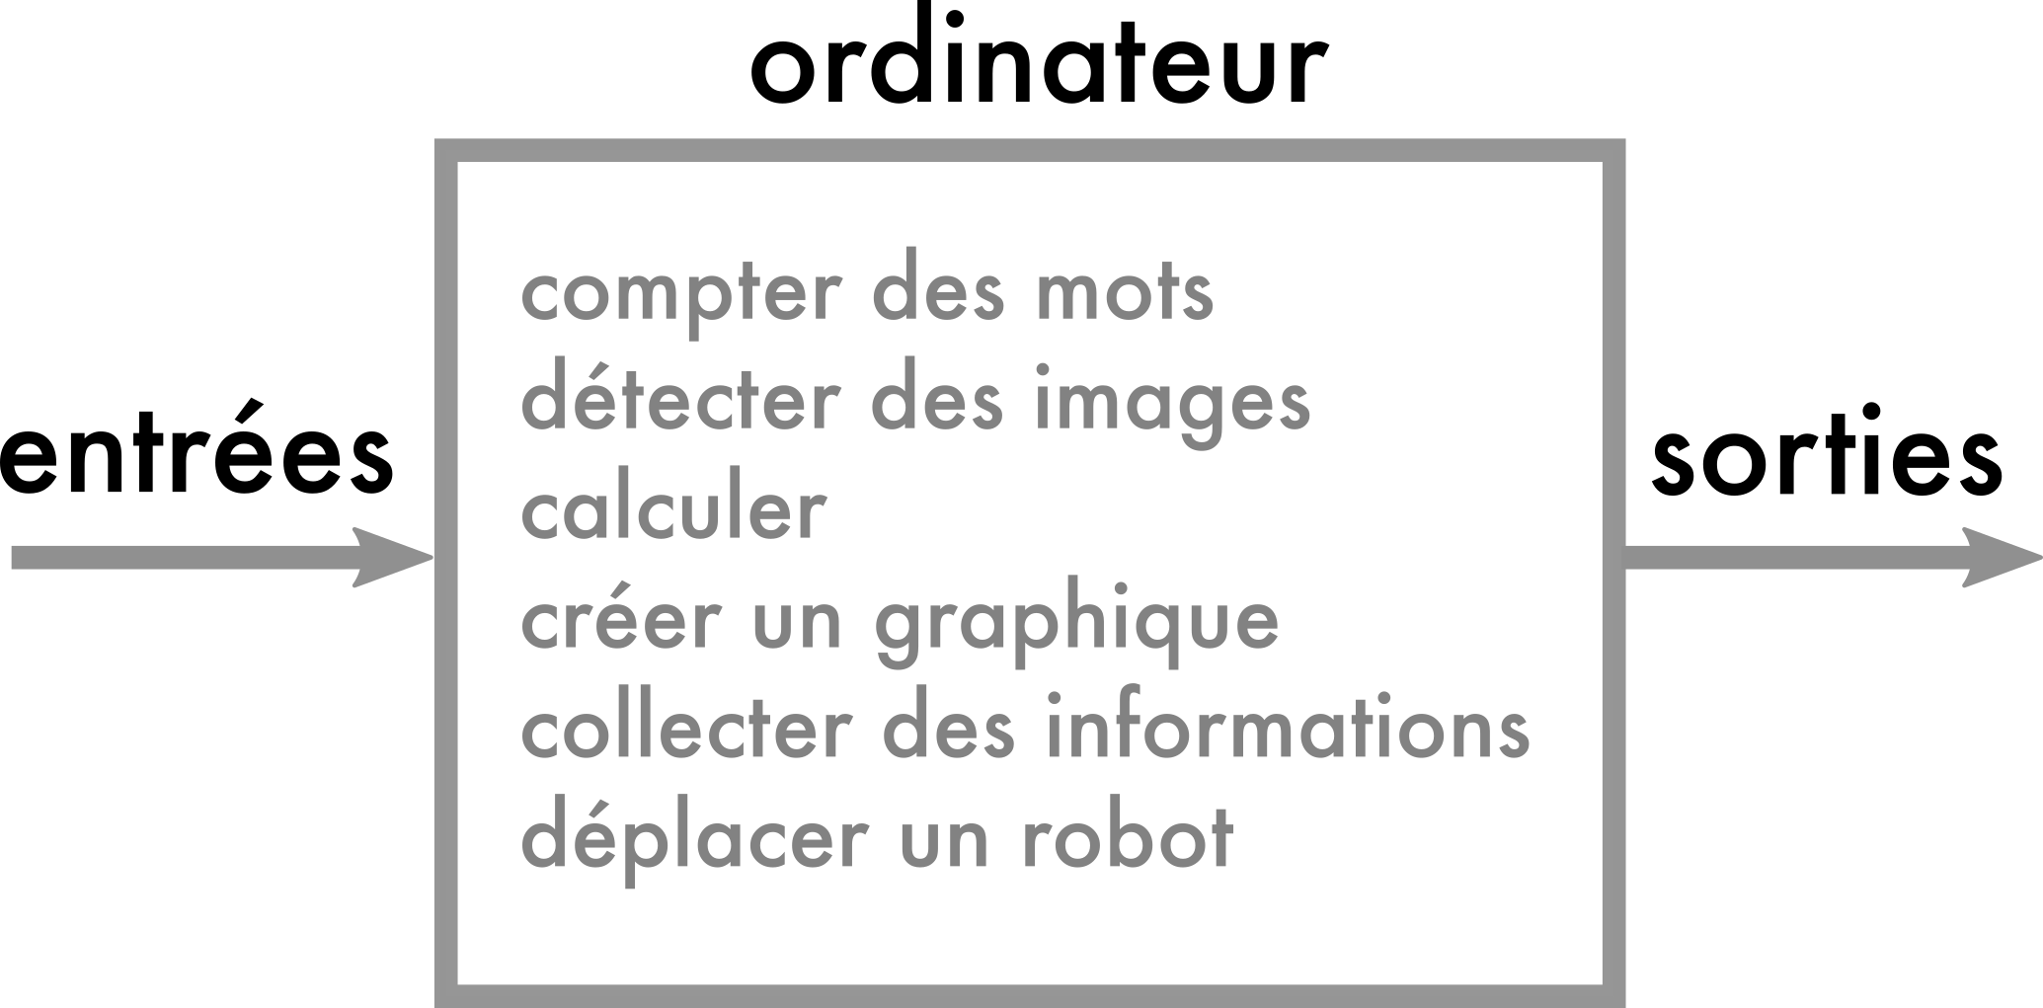
Programmer ?
Utiliser des instructions (code/script) dans un langage (formalisé) pour faire réaliser (exécuter) à un ordinateur des actions.

Slide 10
Pour qu’une instruction devienne une action, il faut toute une série de médiations (traduction) du conceptuel (la pensée) au matériel (l’opération).

Slide 11
Concrètement
Automatiser des opérations sur un tableau
Produire des figures
Récupérer des données en ligne
Construire ma boite à outils de traitement
Mettre en place une interface
(on y reviendra plus tard)

Slide 12
Pour que ça marche : un ensemble d’éléments
Matériel (stockage, calcul, périphériques)
Logiciel (OS, IDE, etc.)
Données (formats)
Language pour les instructions
Écriture de en algorithme

Slide 13
Donc : un apprentissage multiniveaux
Se familiariser aux environnements informatiques
Ligne de commande, …
Penser la structures des données et leur diversité
Format de fichier : csv ou xls ?
Penser la matérialité des pratiques
Stockage mémoire vive, cloud ou disque dur ?

Slide 14
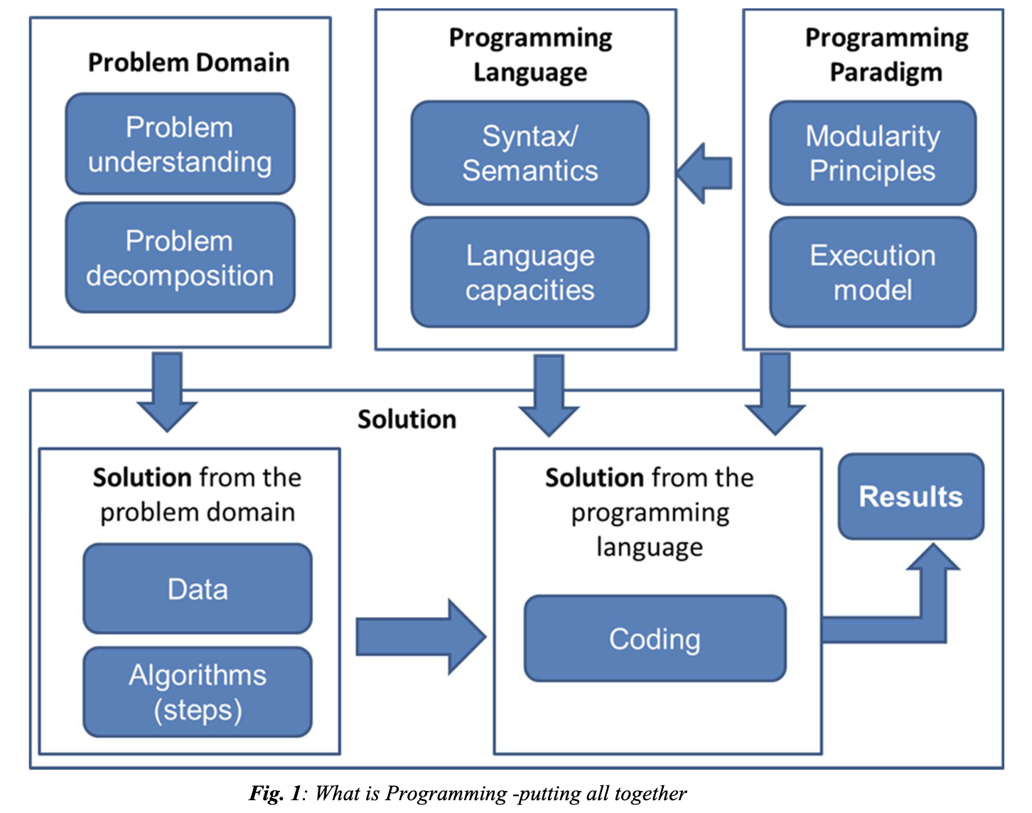
Lien avec des tâches spécifiques

Slide 15
What is Programming? Putting all Together

Slide 16
Les langages de programmation
Abstractions permettant d’écrire des instructions
Séparer le matériel (spécifique, code machine) des opérations (génériques, code source)
Compulation/interprétation
Des langages différents (plus ou moins abstraits)
Des opérations partagées par tous les langages (opérations mathématiques)

Slide 17
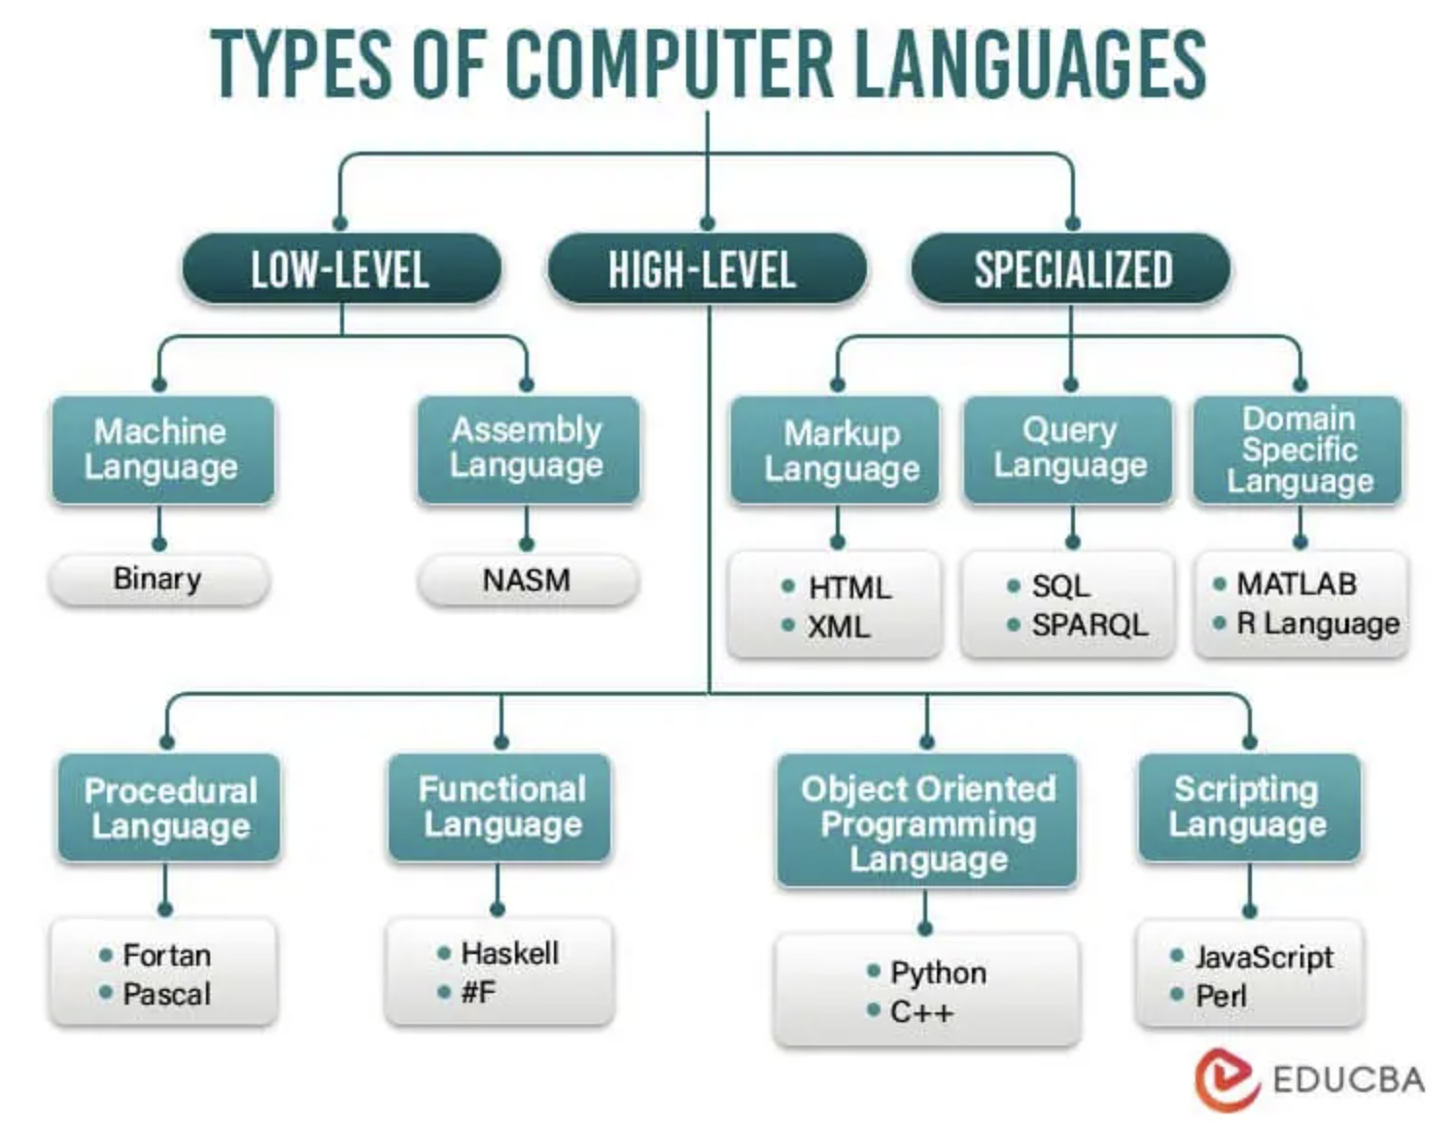
Cinquante nuances

Slide 18
La programmation scientifique
Script : réaliser des petites tâches spécifiques
Interactivité : tester et expérimenter
Spécificité : des outils spécifiques
Temporaire : évolution permanente
“Amateurisme” : pas le coeur de métier
« in contrast to software engineering, there is no externally speciﬁed goal or design target. Instead, the user explores and discovers their goal as they gain understanding from iteratively executing the code and thinking about the results and their data. » (Granger et Perez, 2021)

Slide 19
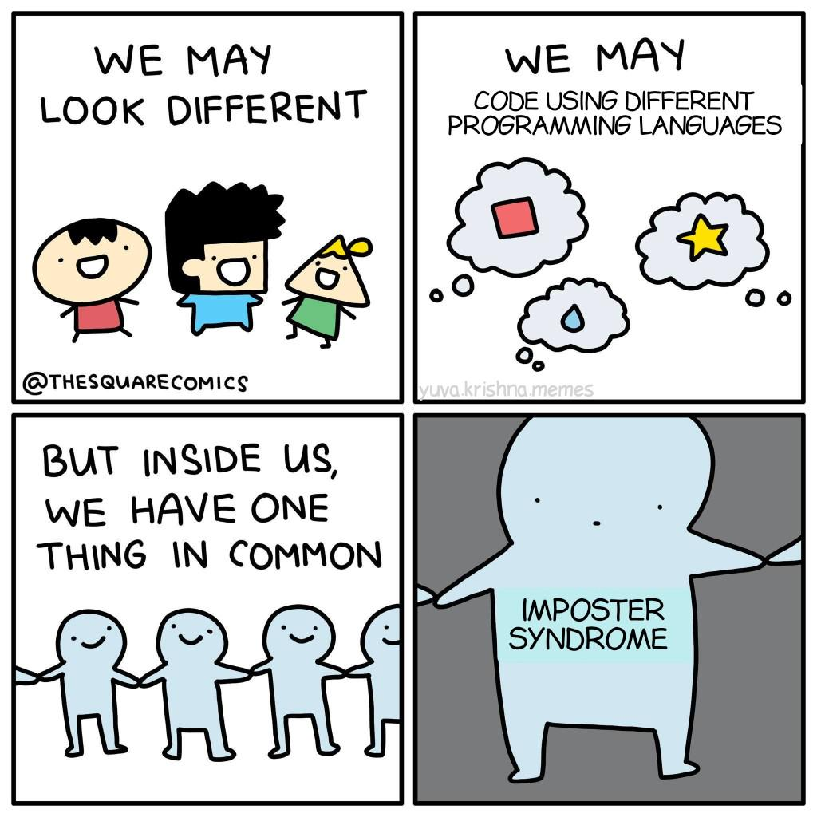
Tous des amateurs

Slide 20
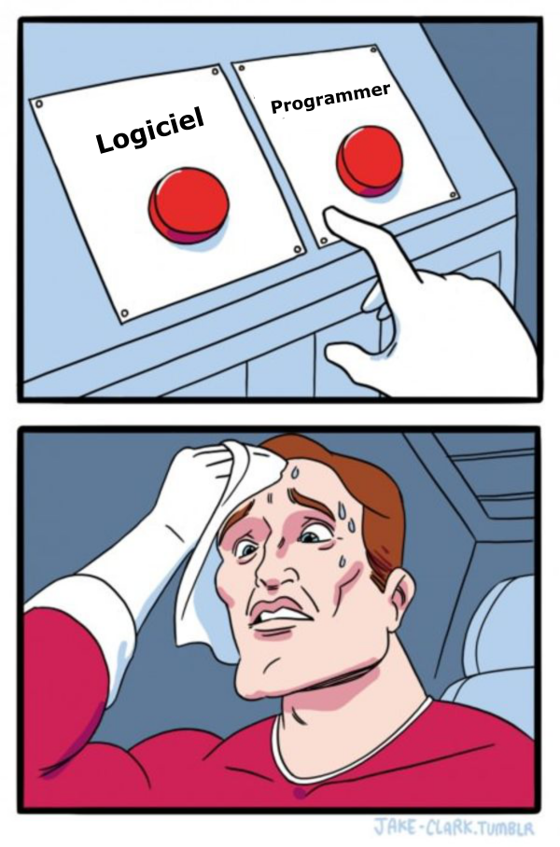
Non exclusif avec les logiciels

Slide 21
Donc pourquoi programmer ?
Plusieurs points d’entrée
Formaliser et automatiser son traitement
Utiliser les ressources que d’autres développent
Dépasser ce qui est prévu dans les logiciels
Construire des outils pour soi et les autres
Mieux maîtriser l’infrastructure numérique en général

Slide 22
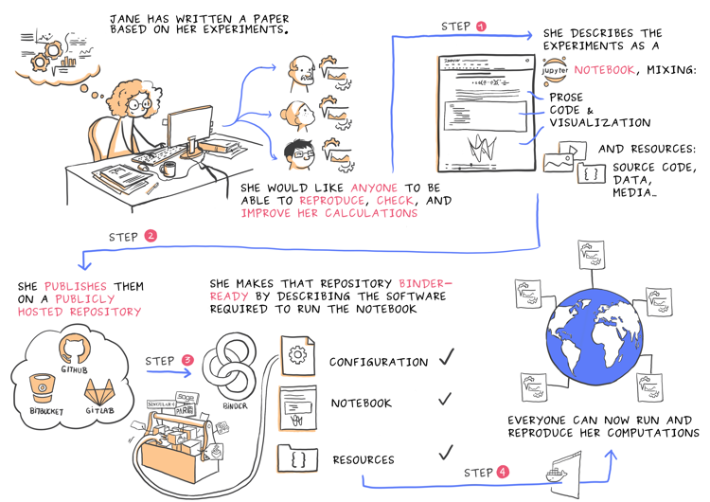
Programmation & reproductibilité
De plus en plus important

Slide 23
Juliette Taka, & Nicolas M. Thiéry. (2018). Publishing reproducible logbooks explainer comic strip. Zenodo. https://doi.org/10.5281/zenodo.4421040

Slide 24

Pourquoi Python ?
Python c’est ça :
Filtrer un fichier csv
import pandas as pd df = pd.read("fichier_conferences.csv") sub = df["titre"].str.contains("python") sub.to_csv("conferences_python.csv")
Et Python c’est aussi ça :
Lancer une prédiction avec un LLM dans un logiciel
def __call__(self) -> ReturnTaskPredictModel: """ Main process to predict """ if self.df is None: raise ValueError("Dataframe is required for prediction") tokenizer, model, max_length = self.__load_model() gpu = False if torch.cuda.is_available(): print("GPU is available") torch.cuda.empty_cache() gpu = True model.cuda() try: predictions = [] for i in range(0, self.df.shape[0], self.batch): print("Next chunck prediction") self.__listen_stop_event() chunk = tokenizer( list(self.df[self.col_text][i : i + self.batch]), padding=True, truncation=True, return_tensors="pt", max_length=max_length, ) if gpu: chunk = chunk.to("cuda")
Parce que : tout est possible

Slide 25
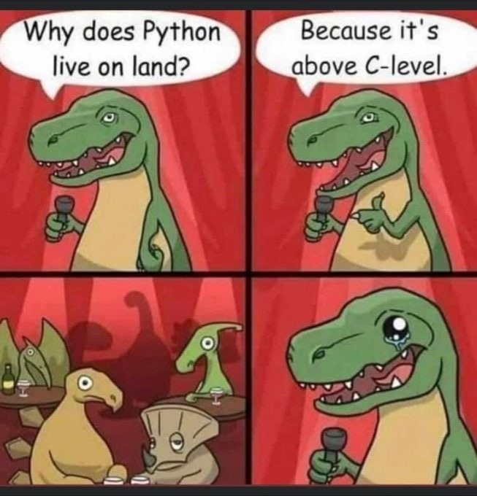
Parce que : langage de haut niveau

Slide 26
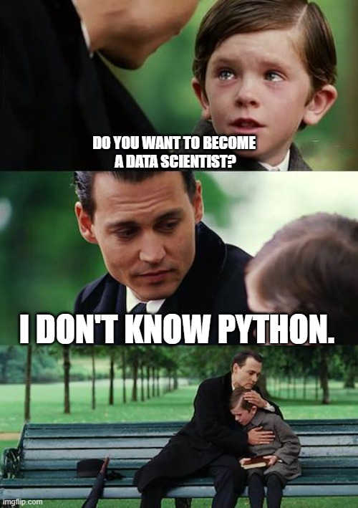
Parce que : data science

Slide 27
Et plus généralement
libre et interopérable
polyvalent
pédagogique par design
enseigné de plus en plus tôt
le plus utilisé en traitement des données
Sondage stackoverflow ; TIOBE index ; Github

Slide 28
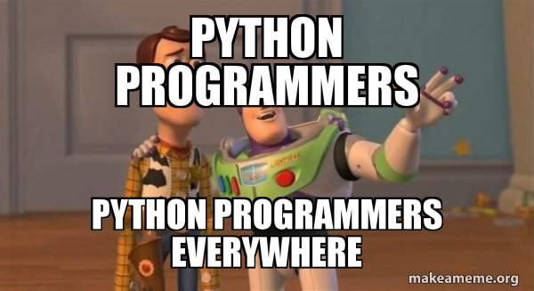
Une lingua franca

Slide 29
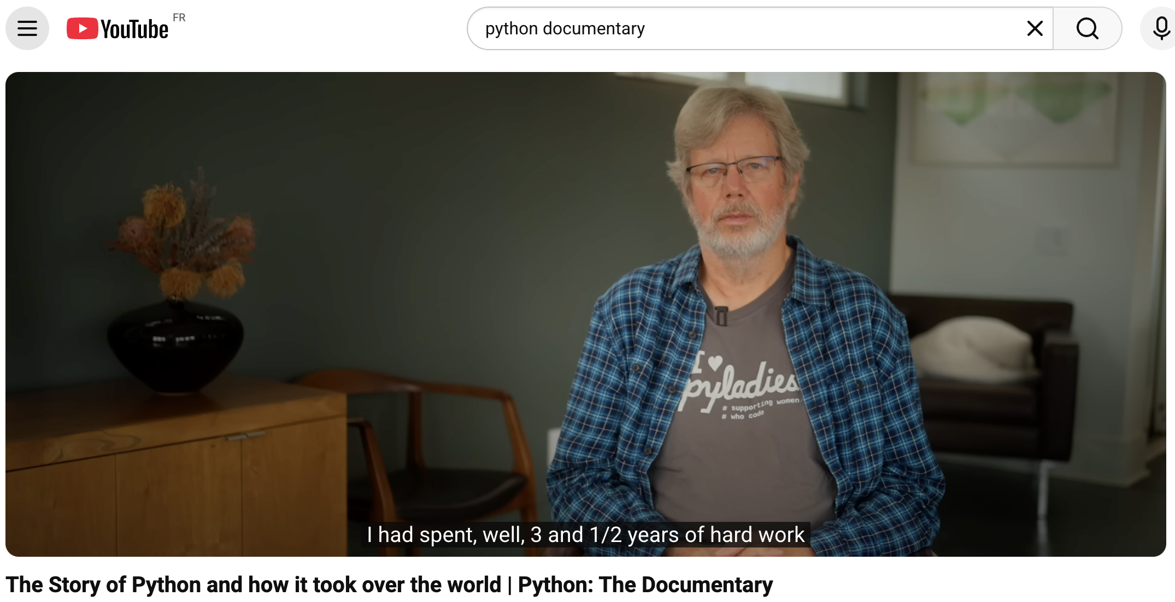
Le produit d’une histoire

Slide 30
The Origins of Python, Lambert Meertens, 2022

Slide 31
Traversé par une philosophie
import this
Beautiful is better than ugly.
Explicit is better than implicit.
Simple is better than complex.
Complex is better than complicated.
Flat is better than nested.
Sparse is better than dense.
Readability counts.
Special cases aren’t special enough to break the rules.
Although practicality beats purity.
…

Slide 32
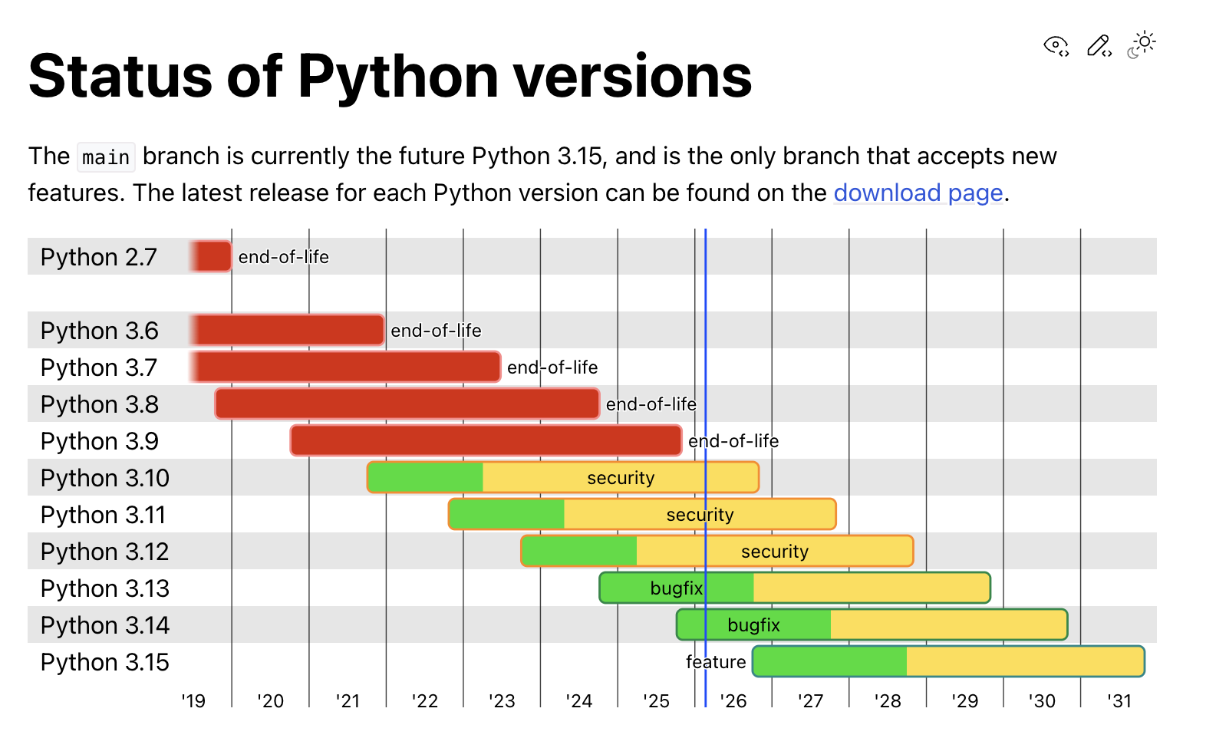
En perpétuelle évolution

Slide 33
Release anuelle

Slide 34
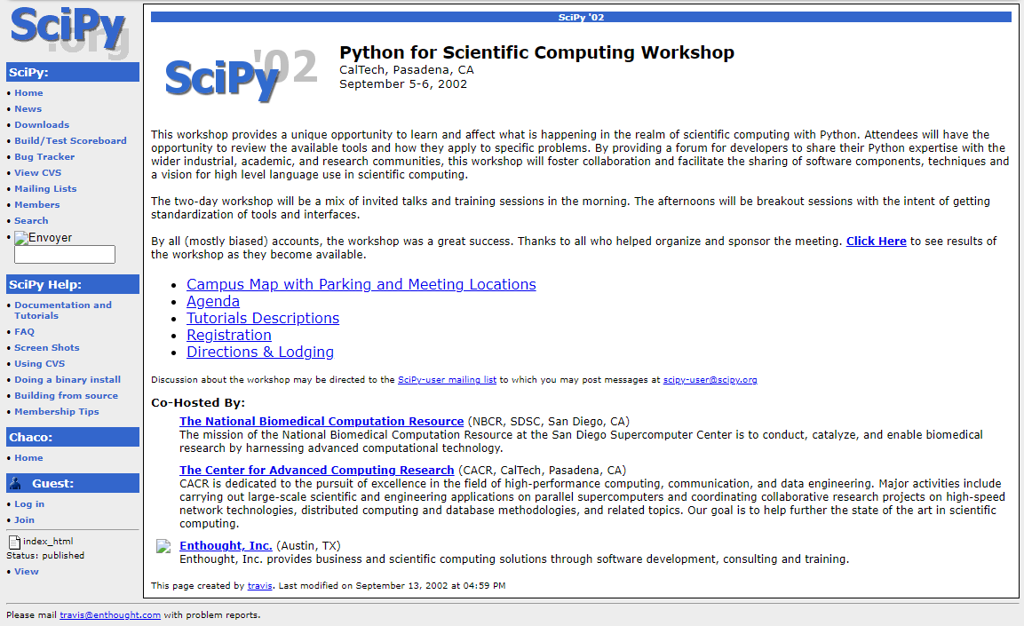
Ancré dans la pratique scientifique

Slide 35
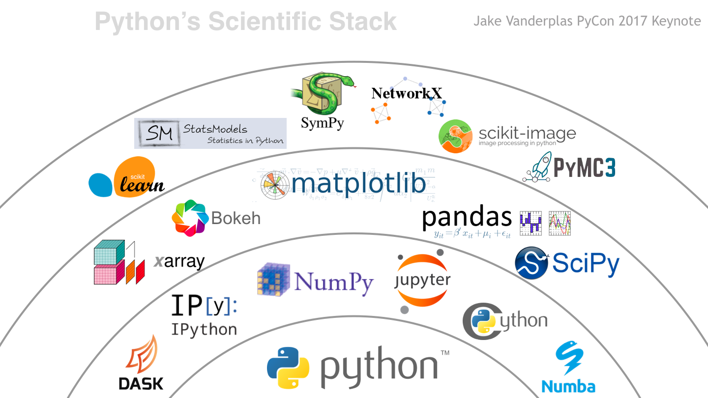
Python : un langage & un écosystème

Slide 36
Comment s’y mettre ?
D’abord, une question récurrente``
Quel langage choisir ?

Slide 37
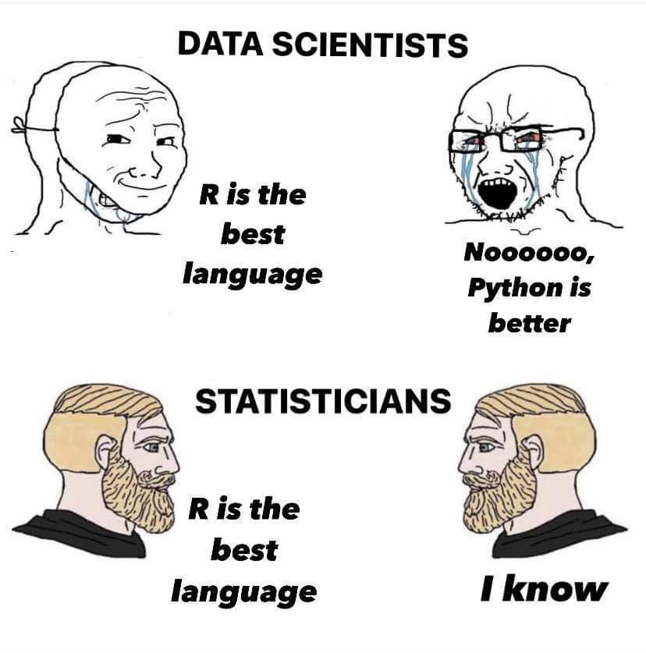
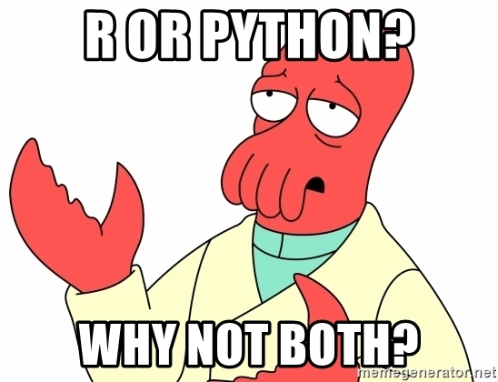

Slide 38
Python ou R ? Des points communs

Slide 39
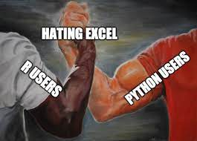
Python et R ++ pour traitement de données
Python ++ interface informatique/privé
R ++ pour statistiques
Python ++ pour ML
Python ++ production

Slide 40
Python = “the best second langage”

Slide 41
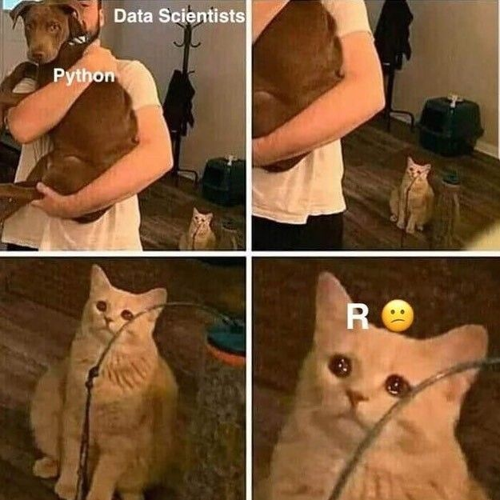
Une évolution en cours

Slide 42
Plus généralement : Python, Julia, R ?
Des langages qui évoluent
Par exemple les f-string, l’asynchrone, …
Abstraction progressive
Cas du projet Jupyter
Pas de “meilleur langage” dans l’absolu

Slide 43
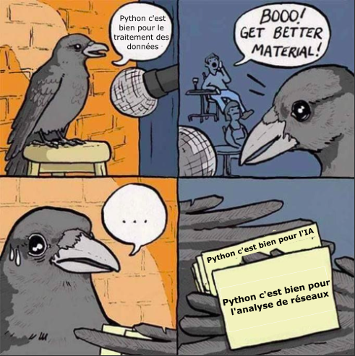
L’important est d’avoir un outil

Slide 44
Python is not a great language for data science

Slide 45
La particularité des SHS

Slide 46
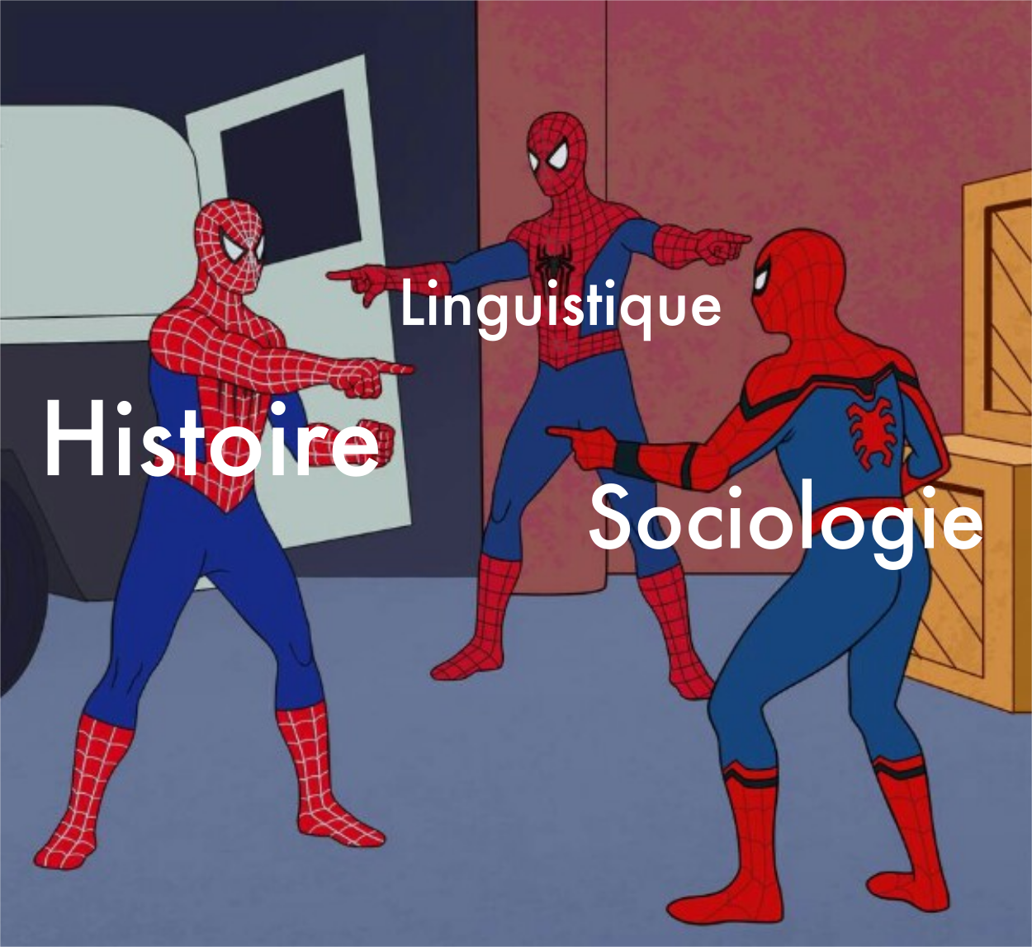
centralité de la problématique
diversité de méthodes
diversité des données
diversité de cultures numériques
des communautés très computationnelles
d’autres moins …

Slide 47
Diversité des données
des supports différents (numérique, texte, images)
plus ou moins déjà mis en forme
des traditions d’analyses variées
pas les mêmes niveaux d’exigences
pas les mêmes méthodes
des outils métiers spécifiques
une formation différente aux méthodes/numérique

Slide 48
Programmer, pour faire quoi ?
Nourrir notre imaginaire des possibles
des petites tâches
des opérations “discrètes”
des nouvelles opérations
de nouvelles collaborations
Quelques retours de mon expérience

Slide 49
Usages “orientés mimétisme”
Suivre un tutoriel
“Whisper pour retranscrire des entretiens”, Yacine Chitour
Lancer le code d’un notebook existant avec des modifications mineures
import scripttoutfait scripttoutfait.run()

Slide 50
Usages “orientés scripts”
Manipuler des données
Découper un fichier trop volumineux
Transformer des données
pour Iramuteq ou pour l’analyse de réseaux (mise en forme de corpus)
Script dans logiciel QGIS, OpenRefine, Grist

Slide 51
Usages “orientés statistiques”
Construire un graphique
Juxtaposition de plusieurs éléments temporels
Faire des statistiques
Notebook permettant l’exploration statistique des données d’une enquête en ligne
Exploration de textes
Bibliothèques de TAL pour analyse thématique
Parallélisation des calculs sur des serveurs

Slide 52
Usages “orientés automatisation”
Systématiser des collectes API
OCR Gallica, forums, …
Surveillance d’événements
modifications d’un site
Workflow exécutable
Ensemble des étapes collecte/analyse/résultats
Déployer un site web en Python

Slide 53
Usages “orientés IA”
Requêter les API (OpenAI, etc.)
Manipuler les modèles
Possibilités ouvertes par HuggingFace & co
Entraîner des modèles
Détection d’entitées nommées à façon
Fine tuner des LLM

Slide 54
Usages “orientés instrumentation”
Généraliser son code en fonction réxécutable
Publier une bibliothèque
Déployer un service en ligne

Slide 55
Usages “orientés logiciel”
Développer une bibliothèque dédiée générique (Ipysigma)
Développer un module pour un logiciel (QGIS?)
Développer des interfaces spécifiques
Mettre un modèle en service

Slide 56
Donc, tous programmeurs.euses ?
Non
Et pas nécessairement en Python
Mais une culture numérique devient indispensable
Cela facilite les échanges
Et une adaptation aux évolutions
LLM, IA, tralala
Les LLM changent (un peu) la donne (???)

Slide 57
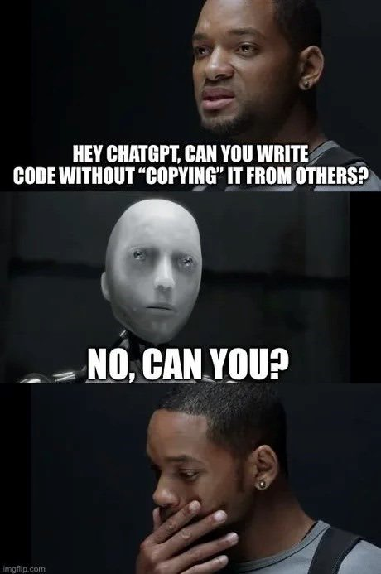
GenIA : un bouleversement des pratiques ?

Slide 58
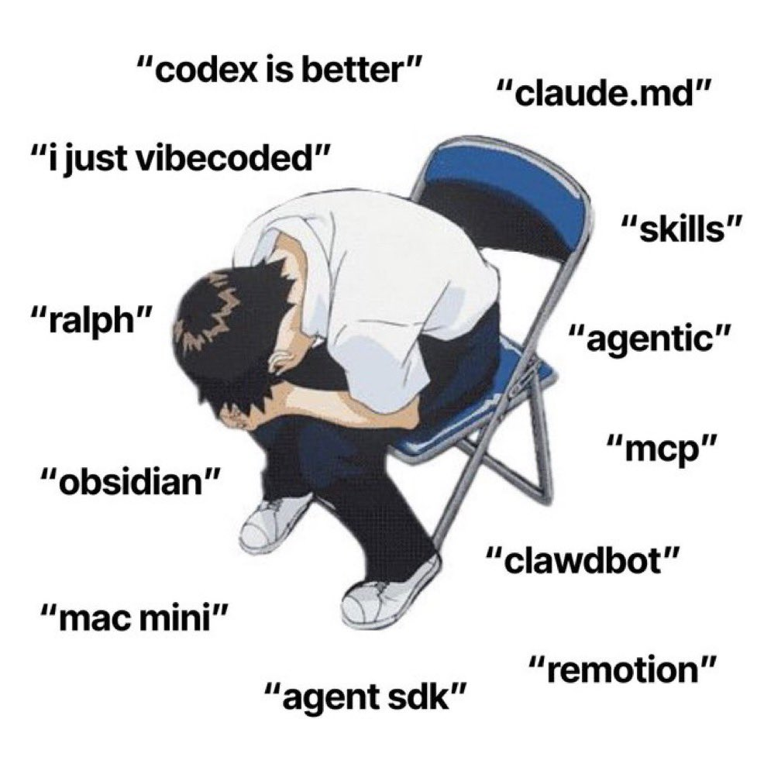
Un climat un peu anxieux

Slide 59
Situation actuelle pour la programmation
Modèles très puissants :
OpenAI, Claude
Intégré dans les outils
Utile & pertinent de les utiliser
Questions ouvertes :
Conséquences sur l’apprentissage
Conséquences sur la déqualification des expertises
Conséquences sur le bien commun du code

Slide 60
Plus généralement
Position po-adoption : inéluctabilité ; usages ciblés/augmentation ; déplacement des pratiques vers la supervision et la conception fonctionnelle
Position sceptiques : déqualification du travail ; perte des expertises ; dépendance à des acteurs hégémoniques US
Une question transversale qui dépasse la programmation.

Slide 61
Ma position
Les outils sont puissants et permettent à la fois l’accélération et l’autonomie, mais avec un risque de perte de maîtrise
Le code est plus lu qu’écrit
Importance de rendre le code habitable
Le code est lié à la réflexion
Programmation lettrée
L’architecture générale est importante

Slide 62
Un débat en cours …

Slide 63
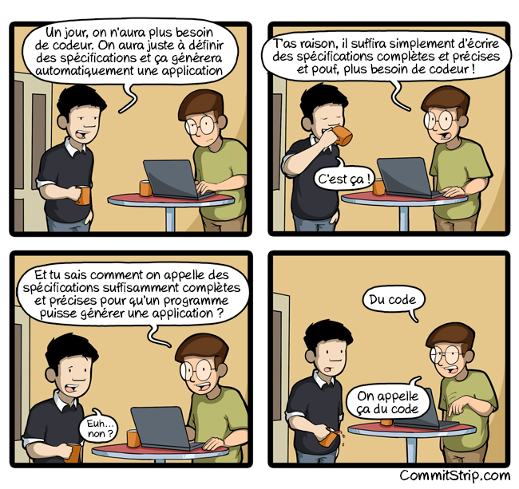
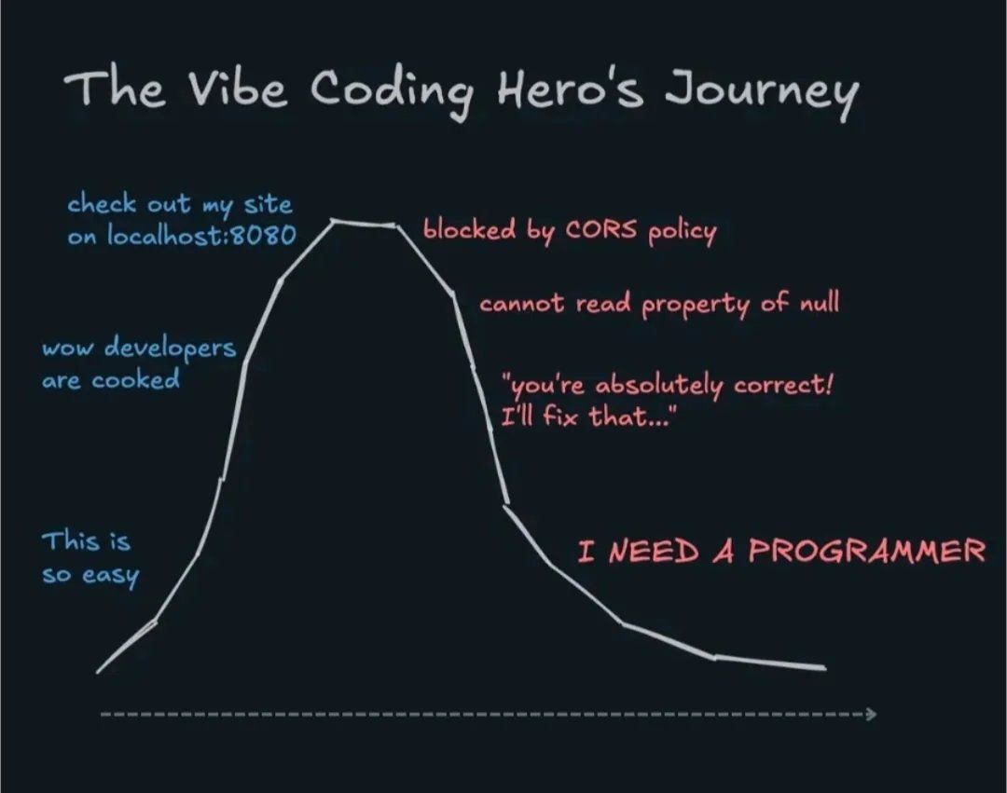

Slide 64
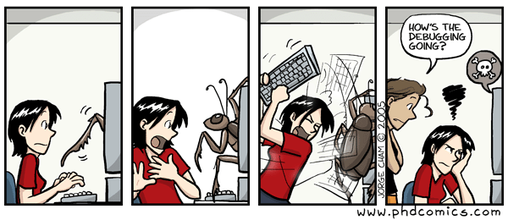
Caveat avant de commencer
Programmer ≠ tout savoir
De nombreux domaines spécialisés (ML, NLP, Réseaux, …)
Pas une baguette magique
Courbe d’apprentissage potentiellement longue (mais…)
Importance des ressources locales (collègues)

Slide 65
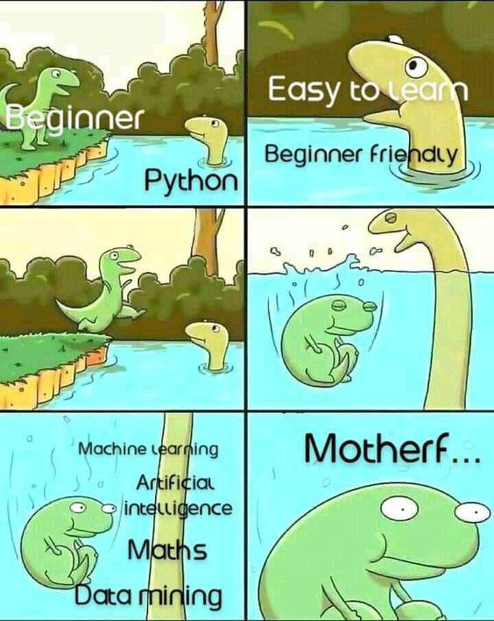
Facile mais …

Slide 66
Nous ne sommes pas égaux
Pour s’y mettre
Des trajectoires différentes
+/- familiarité à la programmation
Deux grandes philosophies :
CLI : la ligne de commande (linux notamment)
GUI : les interfaces graphiques (WYGIWYS)

Slide 67
Familiarité avec les instructions
La ligne de commande familiarise aux instructions écrites :
Par exemple, mkdir DOSSIER crée un dossier
Pour aller plus loin

Slide 68
Progresser ?
Pas en une fois
Développer l’espace des possibles
Bases du langage et philosophie
Des exemples de ce qu’il est possible de faire
Identifier un usage pertinent pour soi
Construire de manière itérative sa pratique
Améliorer sa pratique
Ajouter les bonnes pratiques de code / partage
Renforcer les aspects “théoriques” et “esthétiques”

Slide 69
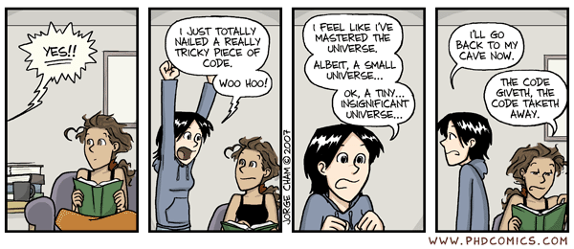
Valoriser les petites victoires

Slide 70
Possibilité d’un vrai plaisir

Slide 71
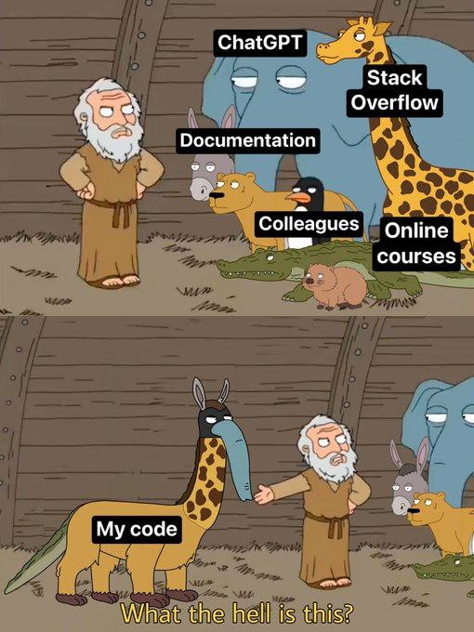
Le pragmatisme d’abord

Slide 72
Ressources
Online : Python pour la data science, Lino Galiana
Online : Python for cultural studies, Melanie Walsh
Online : Introduction à la programmation Python pour la biologie, de Patrick Fuchs et Pierre Poulain

Slide 73
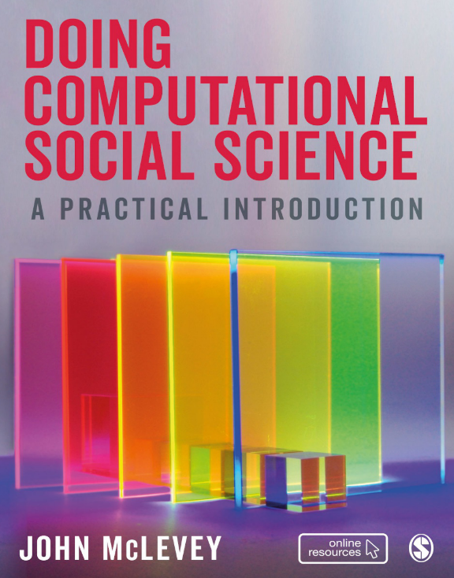
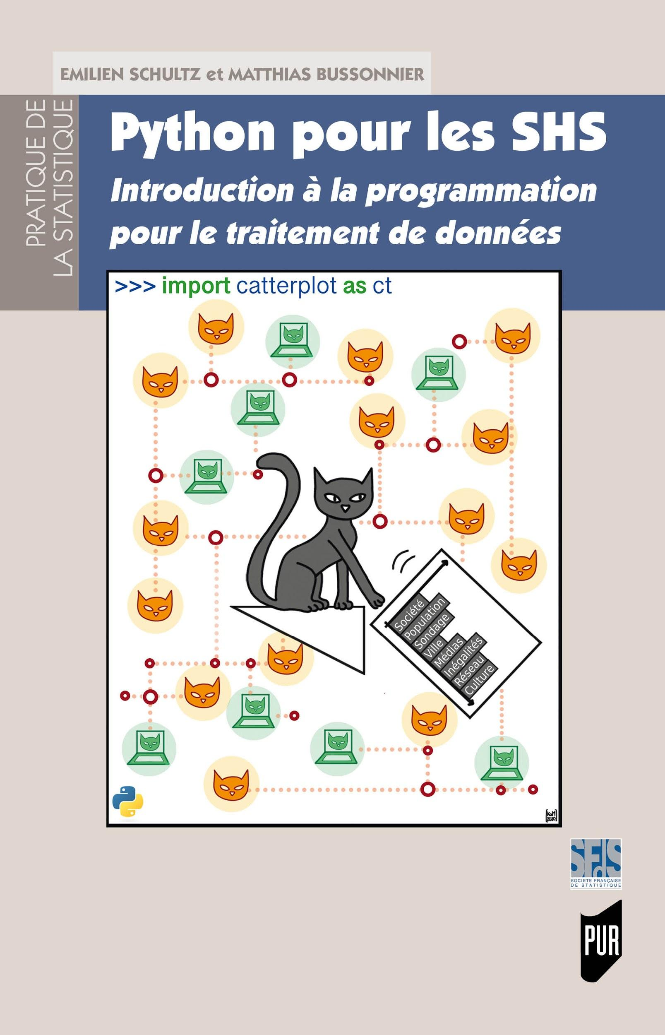

Slide 74
Exécuter un script
C’est quoi un script ?
Script : ensemble de lignes de code
Exécuter : faire interpréter ce code par l’ordinateur.
Pour cela, il faut avoir :
Python installé sur une infrastructure (local / délocalisée)
Un endroit où écrire le langage

Slide 75
Python comme logiciel

Slide 76
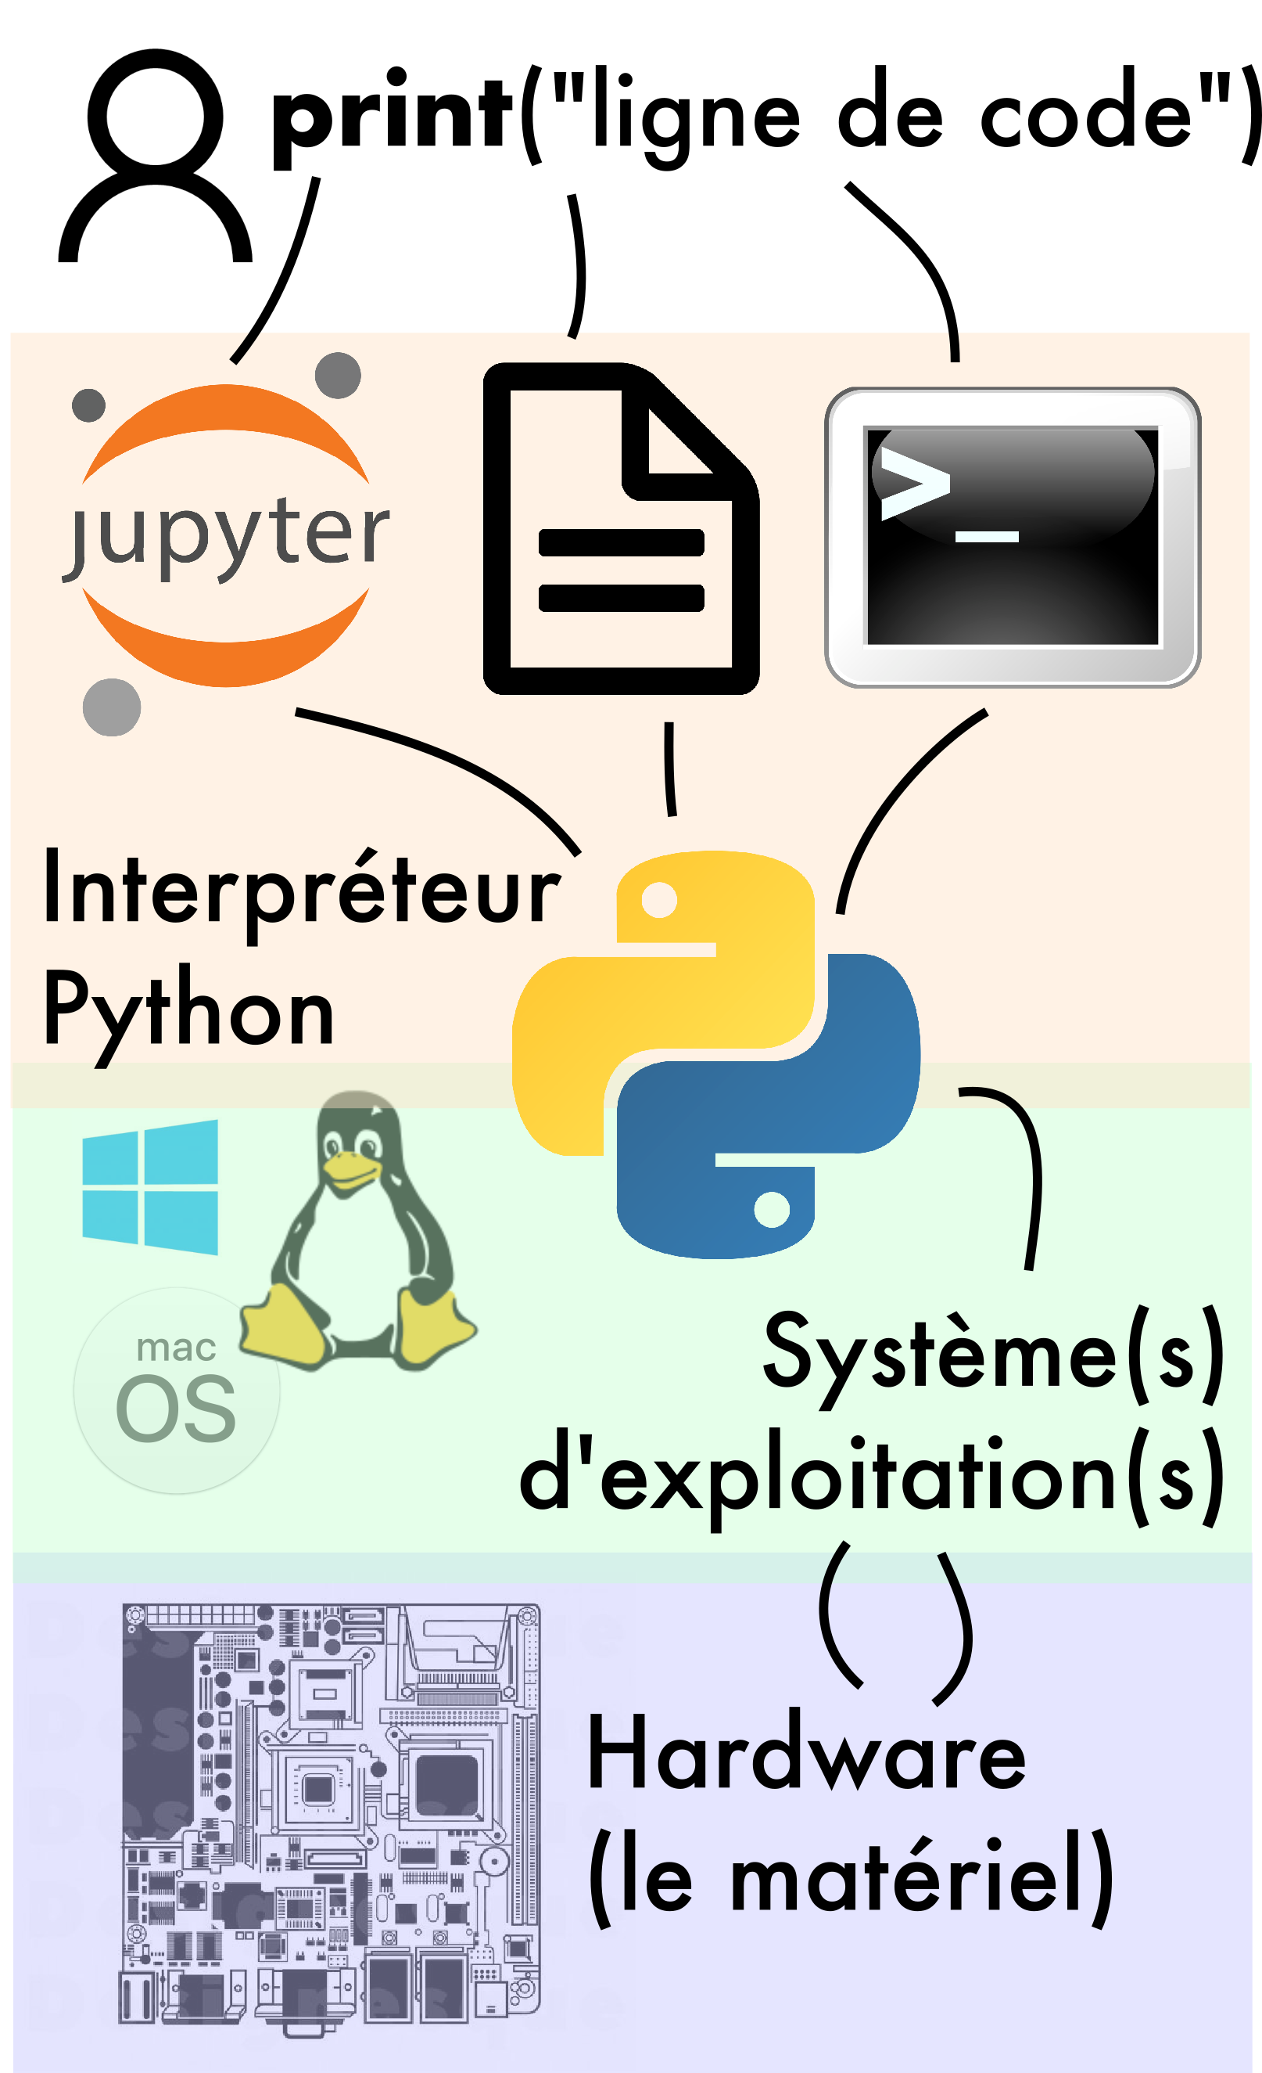
Où “faire” du Python
Dans un fichier texte (+ Integrated (I)DE)
Dans le “logiciel” Python (console interactive)
Dans un Notebook (Interactive (I)DE)

Slide 77
Complexité du cloud
De plus en plus de services accessibles (Google Cloud, Onyxia, …)
Exécution en local (installation)
Exécution sur un service distant
Exécution dans le navigateur …
**Toujours se poser la question : où est exécuté mon code ? Avec quel matériel ?

Slide 78
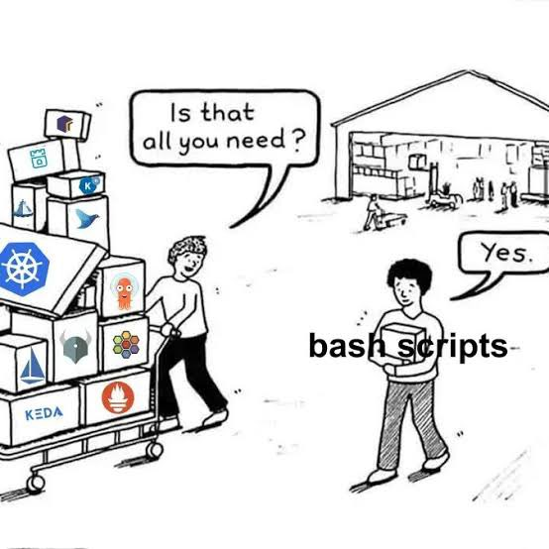
Différents philosophies d’outils

Slide 79
Le tooling et la programmation
Beaucoup d’éléments de “meta-programmation” qui dépendent des outils
IDE
Formatters
Linters
Debugger
Environnements virtuels
Intégration genAI (Cursor, etc.)

Slide 80
Quel IDE choisir
Interactive Design Environnment
un (simple) éditeur de texte
un IDE complet (VS Code ; Spyder)
un environnement Jupyter
Ce que ça change ?
Plus d’options (coloration, mise en forme)
Plus de complexité…

Slide 81
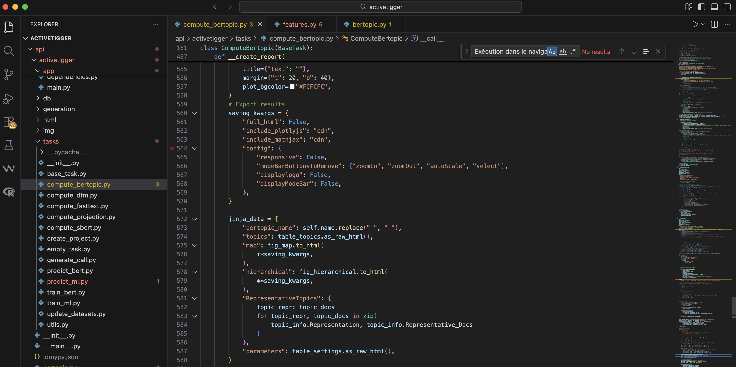
Généralisation de VS Code

Slide 82
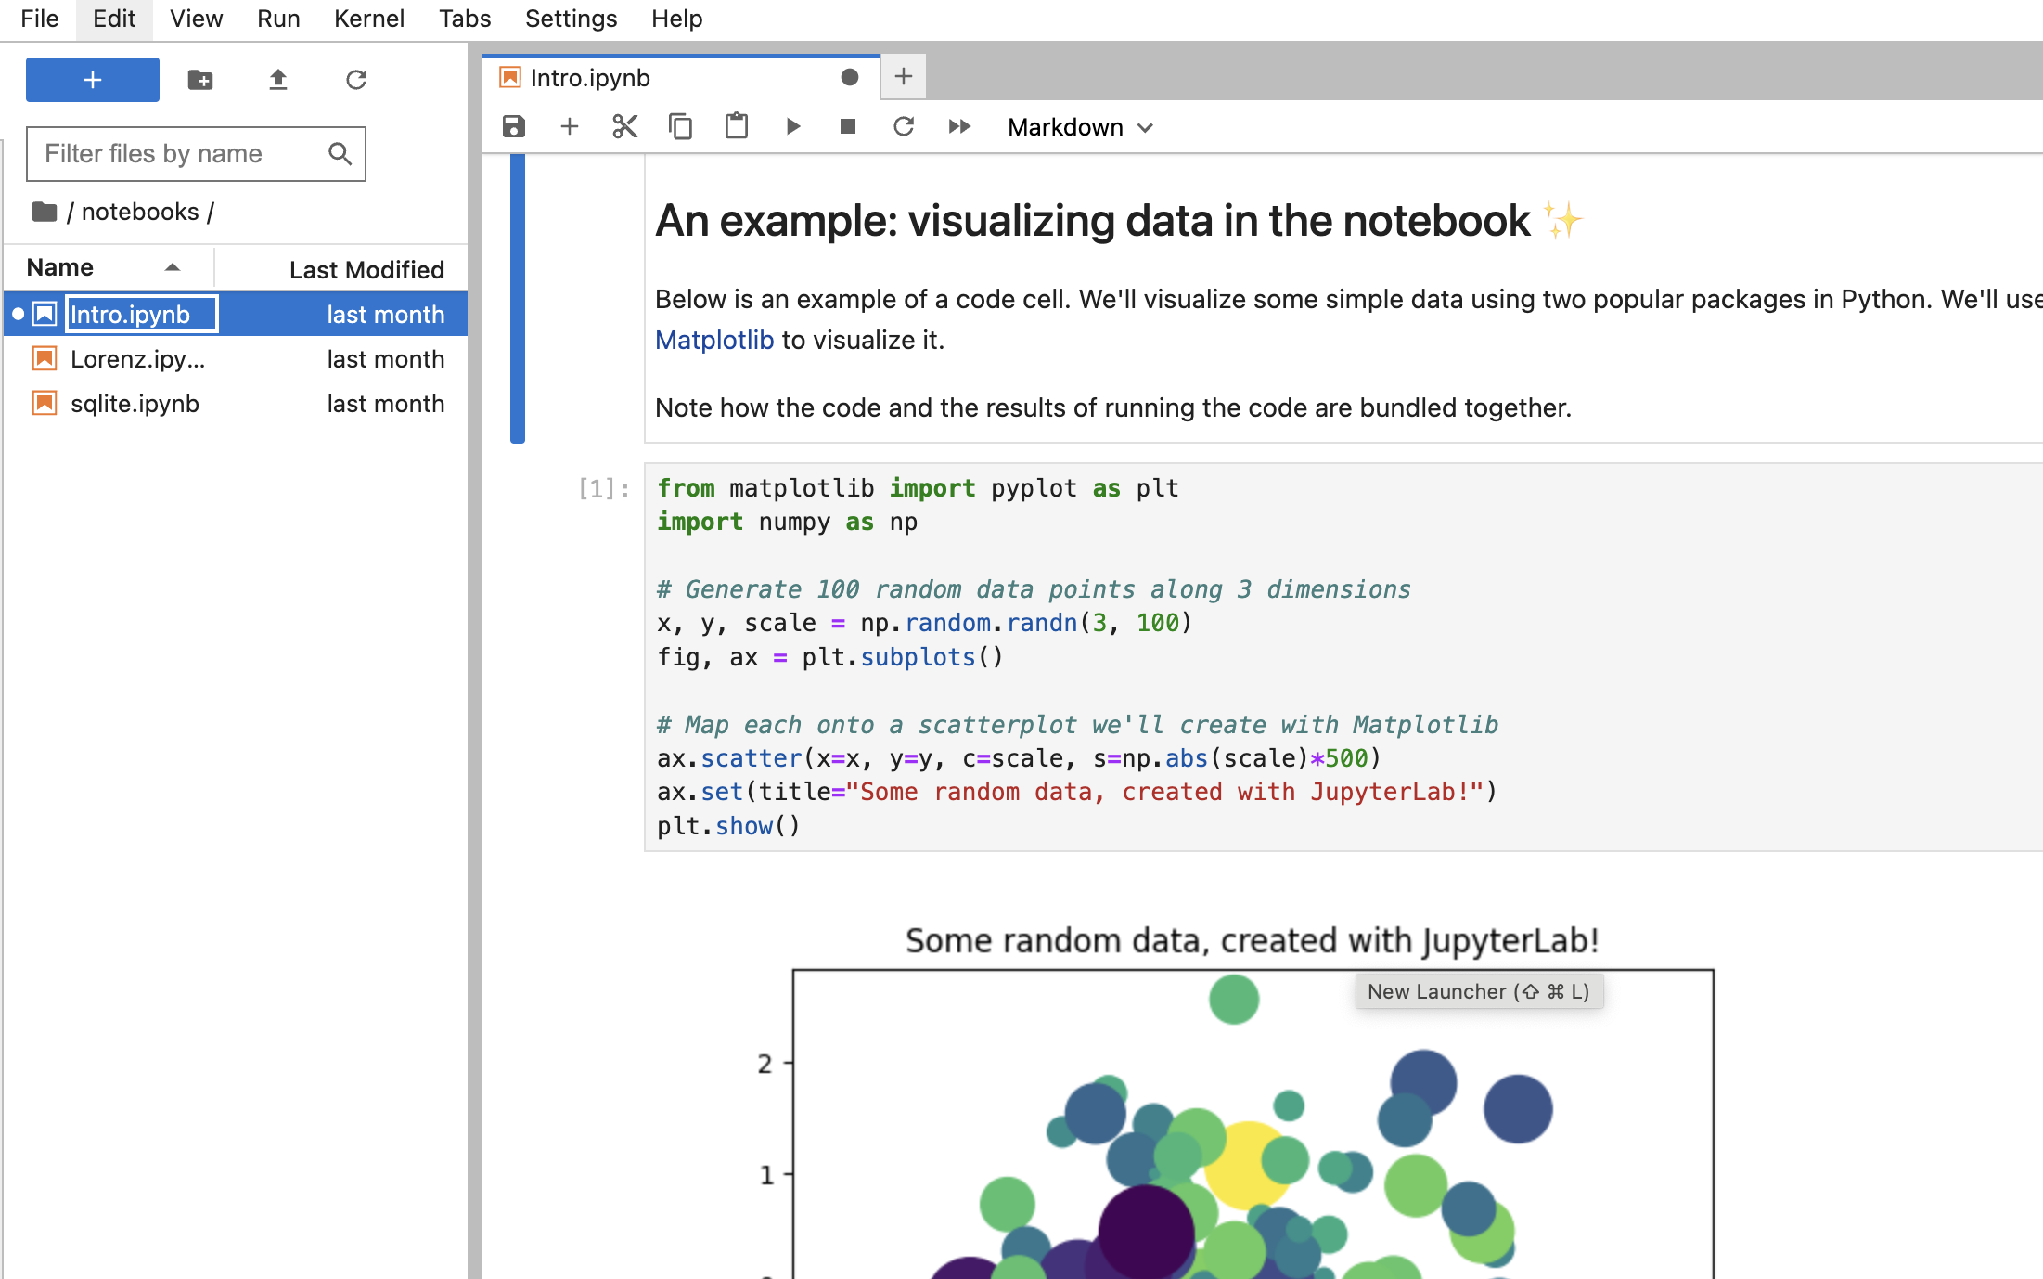
Les notebooks dans tout ça
Notebooks computationnels - programmation lettrée

Slide 83
Préprint : Du laboratoire à Jupyter : La trajectoire d’un instrument logiciel libre de la science ouverte, 2023

Slide 84
Nous : notebooks Jupyter
Avantages :
Ludique et interactif
Avoir tous les éléments au même endroit
Très utilisés (“Ten computer codes that transformed science”, Nature, 2021)
Quelques limites :
Orde d’exécution des cellules
Vite confus
Si vous voulez des critiques : I don’t like notebooks.- Joel Grus

Slide 85
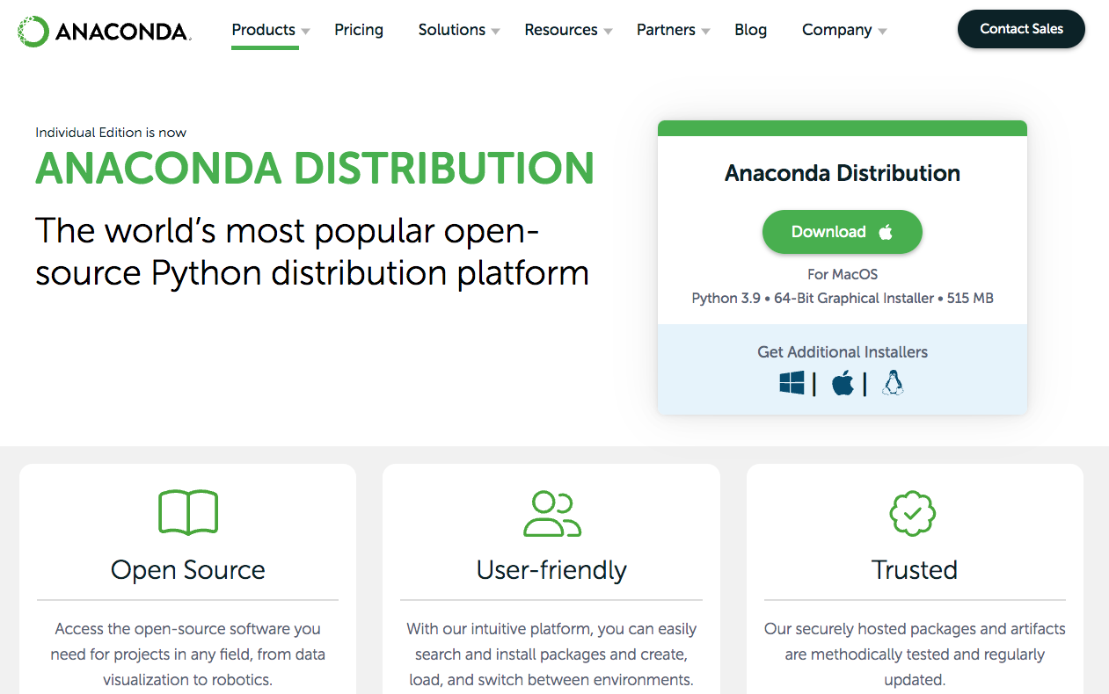
Anaconda : un environnement intégré de data science
Mais qui commence à se fermer

Slide 86
Miniforge

Slide 87
Services cloud
SPP Cloud de l’INSEE : Onyxia
Google colab : GPU possibles
Services institutionnels …

Slide 88
Multiplier les environnements
Un programme/logiciel :
comprend du code
et dépend d’autres codes (des bibliothèques)
Nécessité d’installer ces bibliothèques qui constituent un environnement
Vous pouvez avoir plusieurs environnements virtuels
Anaconda gère ces environnements : conda
D’autres gestionnaires : uv

Slide 89
Maintenant : exécutons un script
Aller sur le dépot et trouver un moyen d’exécuter le script !

